Slide 1
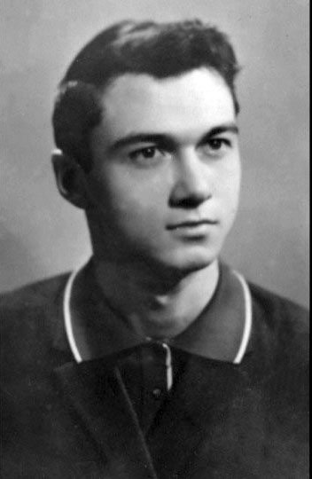
Песня «Слышу что ты загрустила» была написана в узах, когда я отбывал свой первых срок за Христа, 1969-1972. Мне тогда было 19 лет. Работа была тяжёлая, добывали камень известняк в подземелье. 16-18 тонн камня была норма для заключённых. Поскольку я был ещё в родительском доме, первым другом была конечно же мама. Она и на свидание приезжала, и письма писала сыну узнику, она и плакала, и переживала, и писала ходатайства, с ней связан целый душевный мир. Так родилась в сердце песня, на стихи Г. П. Винса, который написал этот стих своей маме, тоже отбывая срок заключения. Теперь настали другие времена, и тема о гонениях часто звучит просто как история, а тогда это был образ жизни. Прилагаю копию той открытки. ВПЗ
ВПЗ 1969

Slide 2
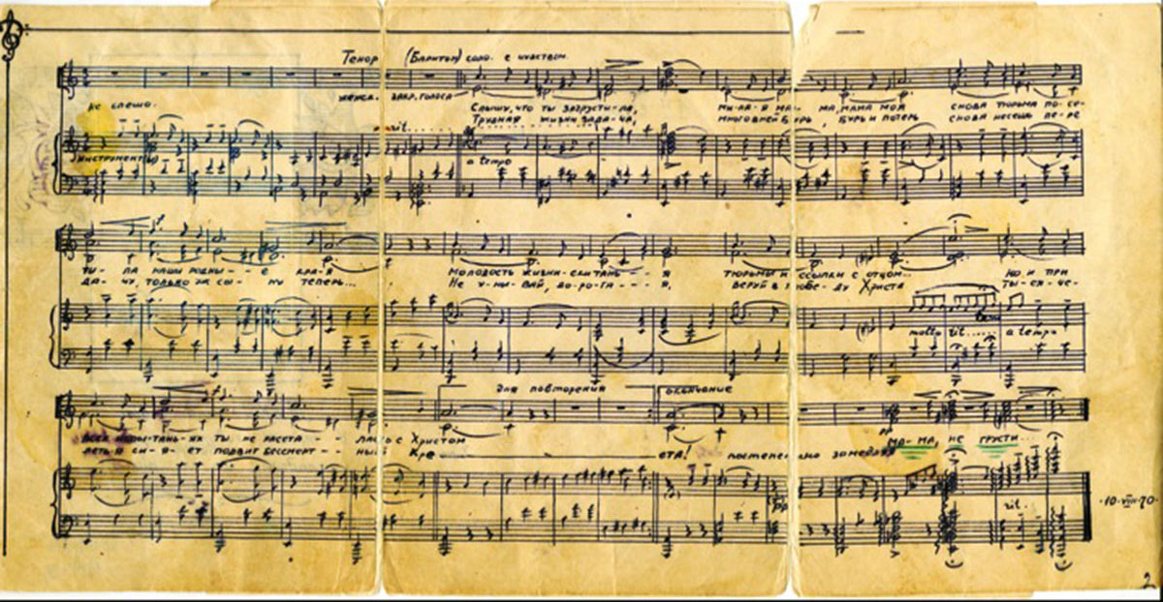

Slide 3
Слышу, что ты загрустила,
Милая мама моя...
Снова тюрьма посетила
Наши родные края.
Молодость жизни: скитанья:
Тюрьмы и ссылки с отцом;
Но и средь всех испытаний
Ты не рассталась с Христом.
Трудная жизни задача,
Много в ней бурь и потерь,
Снова несешь передачу,
Только уж сыну теперь.
Не унывай, дорогая,
Веруй в победу Креста,
Тысячелетья сияет
Подвиг бессмертный Христа.
ВПЗ 1969

